Slide 1



Slide 2







Slide 3


Năm học 2023-2024
Lớp 10A2

Slide 4


NỘI DUNG CUỘC HỌP
1
Đánh giá nhận xét lớp chủ nhiệm
2
Thấu hiểu để yêu thương
3
Ban phụ huynh làm việc
4
Bầu ban phụ huynh
Ý kiến đóng góp của phụ huynh

Slide 5



Slide 6




Đặc điểm lớp học
Tổng số học sinh: 37
15 bạn
23 bạn
đa dạng về tính cách, có bạn rất cá tính, có bạn khép kín
hòa đồng, đoàn kết, trưởng thành hơn về suy nghĩ

Slide 7

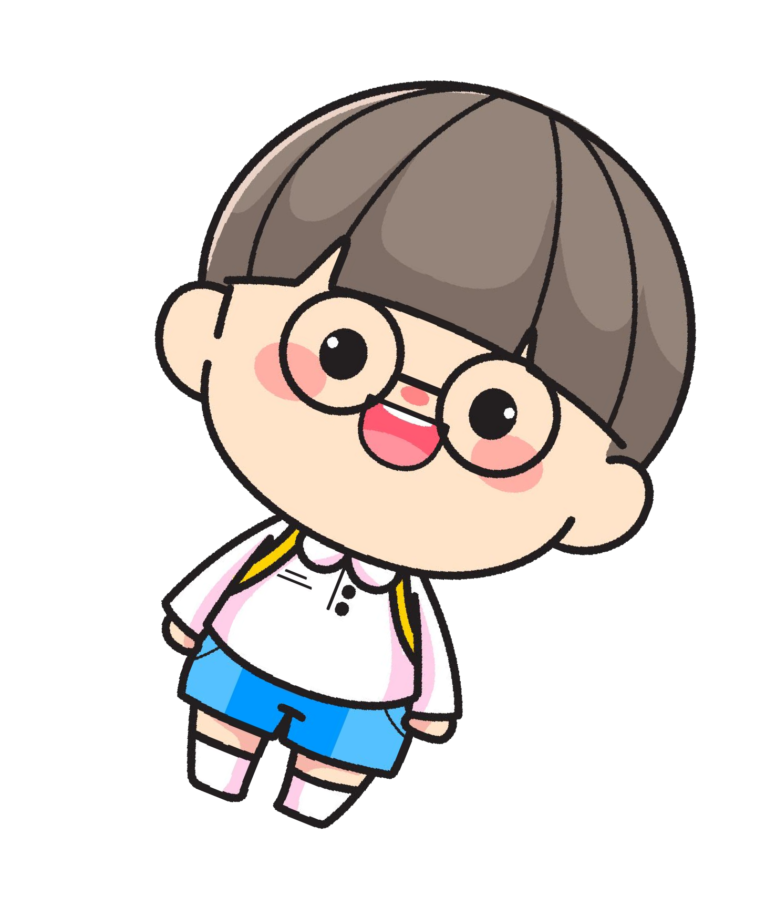

Slide 8
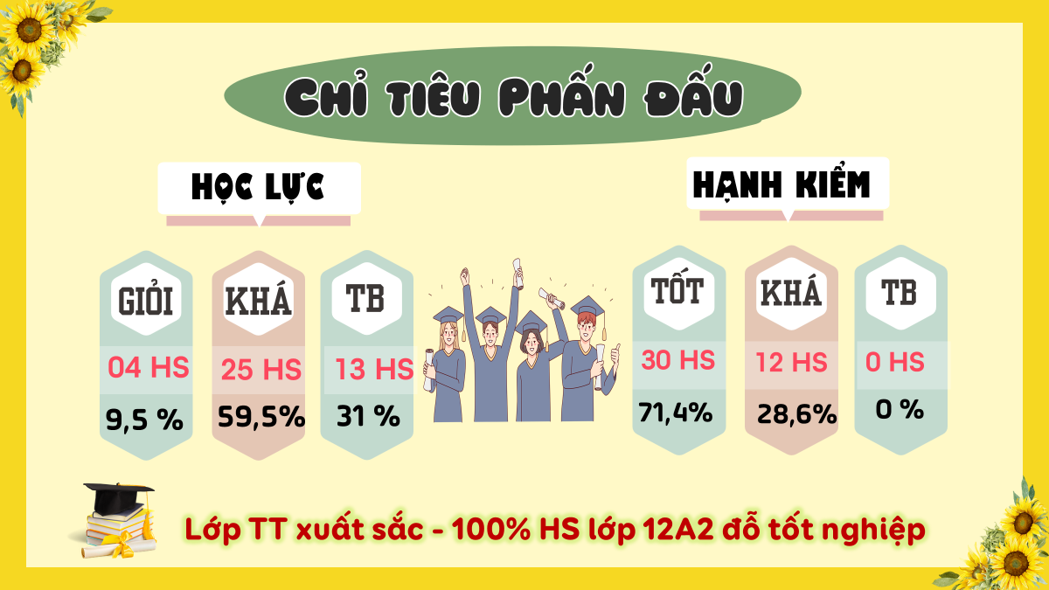
20 HS
17 HS
0 HS
37 HS
0 HS
0 HS
46,51%
53,49%
0%
100%
0%

Slide 9


Slide 10


Slide 11





Gia đình
Nhà trường
Học sinh
MỤC TIÊU
GIÁO DỤC

Slide 12



Theo các bậc phụ huynh để đạt được mục tiêu đề ra thì giáo viên nên làm gì?

Slide 13

Theo các bậc phụ huynh để đạt được mục tiêu đề ra thì học sinh nên làm gì?

Slide 14
Theo các bậc phụ huynh để đạt được mục tiêu đề ra thì học sinh nên làm gì?

Slide 15

Theo các bậc phụ huynh để đạt được mục tiêu đề ra thì
phụ huynh nên làm gì?

Slide 16


2

Slide 17


Slide 18

Bao nhiêu
Điểm??
Why??

Slide 19


Slide 20

1
Hạt “tưới” >>nảy mầm
Muốn cam – tưới đậu??
2
Muốn thu hoạch loại gì
>> tưới loại đó
Hạt giống nào thật sự nảy mầm??

Slide 21

Bao dung
Trách nhiệm
Yêu thương
Hạt tốt
Chăm chỉ
Sáng tạo
Why?
Con có biểu hiện tốt/chưa tốt
Đại diện điều gì
Loại hạt nào được tưới
Chúng ta đang tưới như thế nào
Đố kị
Bộ Gen
Hạt xấu
Tham lam
Lười biêng
Tức giận
Bạo lực

Slide 22
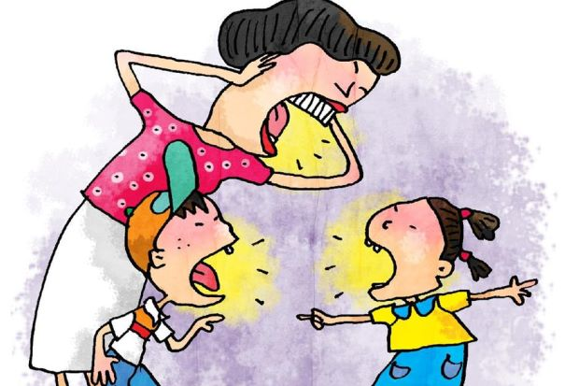
Mẹ chưa thấy ai ….
Mỗi việc học cũng không xong….
HẠT
NÀO
ĐANG
NỞ
Ăn gì làm biếng kinh vậy con..
Đầu óc để đâu……….
Quen????
Có học không mà không được

Slide 23


Bố mẹ hãy gửi một vài lời nhắn nhủ đến con yêu của mình để tạo động lực cho các con vào môi trường học tập mới nhé

Slide 24
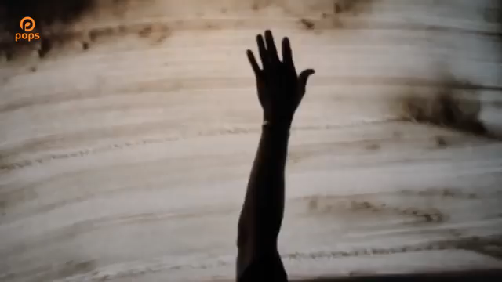

Slide 25

3

Slide 26

4

Slide 27


Slide 28


Slide 29


Slide 30


Slide 31






Xin trân trọng cảm ơn các bậc phụ huynh!

